Slide 1
স্বাগতম

Slide 2
শিক্ষক পরিচিতি
মোহাম্মদ আবদুল কাদের
সহকারি শিক্ষক
রুস্তমপুর সরকারি প্রাথমিক বিদ্যালয়
ফরিদগঞ্জ, চাঁদপুর।

Slide 3
পাঠ পরিচিতি
বিষয়ঃ গণিত
শ্রেণিঃ 5ম
পাঠঃ জ্যামিতি
পাঠ্যাংশঃ বৃত্ত
অধ্যায়ঃ ১০ (পৃষ্ঠা ১০৯)
সময়ঃ 50 মিনিট
তারিখঃ 11/10/2022ইং

Slide 4
শিখনফল
এই পাঠ শেষে শিক্ষার্থীরা…….
২৯.৪.১ বৃত্ত আঁকতে পারবে।
২৯.৫.১ বৃত্তের চাপ, জ্যা, ব্যাস ও ব্যাসার্ধ জানবে
এবং এদের চিহ্নিত করতে পারবে।

Slide 5
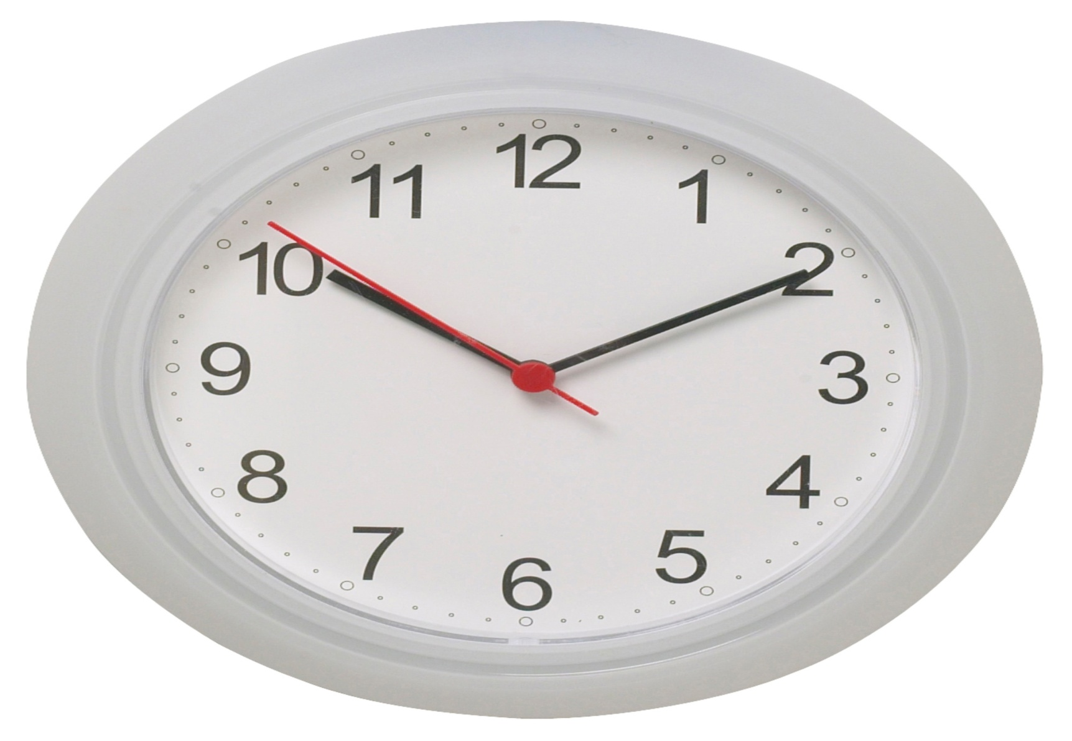
এসো নিচের ছবিগুলো দেখি এবং আকৃতি কেমন বলি।

Slide 6
আমাদের আজকের পাঠ
বৃত্ত

Slide 7
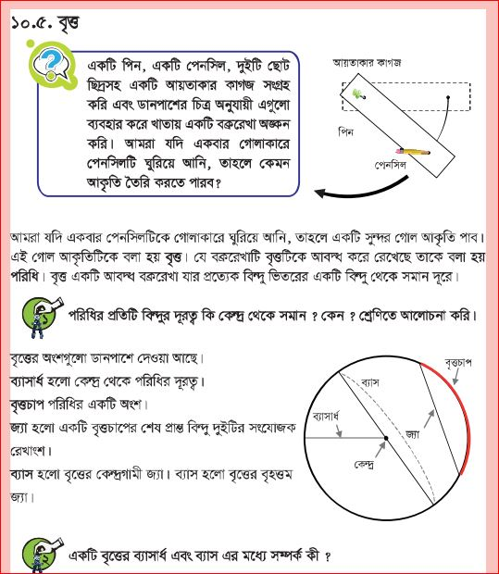
পাঠ্য বইয়ের সাথে মিলকরণ তোমাদের গণিত বইয়ের ১০৯ নং পৃষ্ঠা খোল

Slide 8
ক
বৃত্ত
ৃ
চিত্রে কখগ একটি বৃত্ত
খ
গ
একটি নির্দিষ্ট বিন্দুকে কেন্দ্র করে সর্বদা সমান দূরত্ব বজায় রেখে অন্য একটি বিন্দু তার চারদিকে একবার ঘুরে এলে যে ক্ষেত্র তৈরি হয় তাকে বৃত্ত বলে।
বৃত্ত একটি আবদ্ধ বক্ররেখা যার প্রত্যেক বিন্দু ভিতরের একটি বিন্দু থেকে সমান দুরে ।
একটি নির্দিষ্ট বিন্দুকে কেন্দ্র করে সর্বদা সমান দূরত্ব বজায় রেখে যে বক্ররেখা ঘুরে আসে তাকে বৃত্ত বলে।
বৃত্ত কাকে বলে?

Slide 9
বৃত্ত কাকে বলে?
বৃত্ত একটি আবদ্ধ বক্ররেখা যার প্রত্যেক বিন্দু ভিতরের একটি বিন্দু থেকে সমান দুরে ।
একটি নির্দিষ্ট বিন্দুকে কেন্দ্র করে সর্বদা সমান দূরত্ব বজায় রেখে অন্য একটি বিন্দু তার চারদিকে একবার ঘুরে এলে যে ক্ষেত্র তৈরি হয় তাকে বৃত্ত বলে।
একটি নির্দিষ্ট বিন্দুকে কেন্দ্র করে সর্বদা সমান দূরত্ব বজায় রেখে যে বক্ররেখা ঘুরে আসে তাকে বৃত্ত বলে।

Slide 10
কেন্দ্র
ক
কেন্দ্র
খ
ঘ
গ
কেন্দ্র হল বৃত্তের ভিতরে এমন একটি বিন্দু যা থেকে বৃত্তের উপরের প্রত্যেক বিন্দুর দূরত্ব সমান। চিত্রে ঘ হল কখগ বৃত্তের কেন্দ্র ।

Slide 11
জ্যা
ক
প
ঘ
গ
খ
ফ
বৃত্তের যেকোন দুইটি বিন্দুর সংযোজক রেখাংশ হলো বৃত্তের একটি জ্যা। চিত্রে পফ একটি জ্যা ।

Slide 12
ব্যাস
ক
চ
ঘ
গ
খ
ছ
ব্যাস বৃত্তের কেন্দ্রগামী জ্যা। ব্যাস হলো বৃত্তের বৃহত্তম জ্যা।
চিত্রে চছ হলো বৃত্তের একটি ব্যাস।

Slide 13
ব্যাসার্ধ
খ
ঘ
ব্যাসার্ধ হলো কেন্দ্র থেকে পরিধির দূরত্ব। ব্যাসার্ধ ব্যাসের অর্ধেক।
এখানে, খঘ ব্যাসার্ধ।

Slide 14
পরিধি
ৃ
যে বক্ররেখাটি বৃত্তটিকে আবদ্ধ করে রেখেছে তাকে বলা হয় পরিধি।

Slide 15
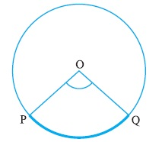
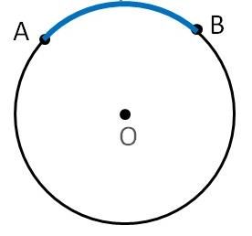
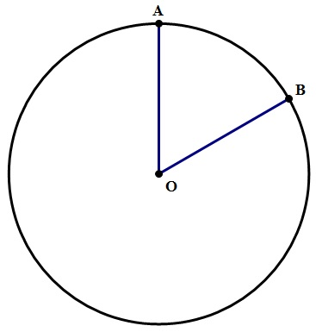
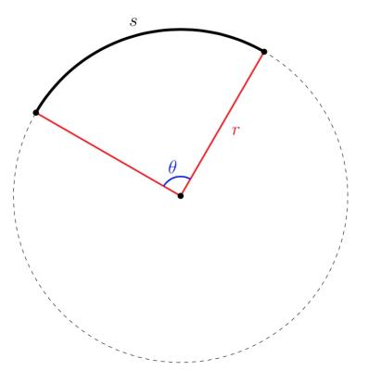
বৃত্তচাপ
বৃত্তচাপ
বৃত্তচাপ
বৃত্তচাপ
বৃত্তচাপ
বৃত্তচাপ পরিধির একটি অংশ।

Slide 16
কেন্দ্রঃ কেন্দ্র হল বৃত্তের ভিতরে এমন একটি বিন্দু যা থেকে বৃত্তের উপরের প্রত্যেক
বিন্দুর দূরত্ব সমান।
জ্যাঃ বৃত্তের পরিধিস্থ যেকোনো দুটি বিন্দুর সংযোগ সরল রেখা কে জ্যা বলে ।
ব্যাসার্ধঃ বৃত্তের কেন্দ্র থেকে পরিধির দূরত্ব কে ব্যাসার্ধ বলে।
পরিধিঃ যে বক্ররেখাটি বৃত্তটিকে আবদ্ধ করে রেখেছে তাকে বলা হয় পরিধি।
ব্যাসঃ বৃত্তের কেন্দ্রগামী জ্যা কে ব্যাস বলে ।
বৃত্তচাপঃ বৃত্তচাপ পরিধির একটি অংশ।

Slide 17
ব্যাসার্ধ।
ব্যাস
ছ
ক
গ
চ
কেন্দ্র
প
খ
জ্যা
চাপ

Slide 18
বৃত্তের বিভিন্ন অংশের নাম লিখ।
একক কাজ
বৃত্তের ছয়টি অংশঃ
১. বৃত্তের কেন্দ্র।
২. বৃত্তের চাপ
৩. বৃত্তের ব্যাস
৪. বৃত্তের ব্যাসার্ধ
৫. বৃত্তের জ্যা
৬. বৃত্তের পরিধি।

Slide 19
বৃত্তের বৈশিষ্ট্য লেখঃ
দলীয় কাজ
(১) বৃত্ত একটি আবদ্ধ বক্ররেখা।
(২) বৃত্ত একটি গোলাকৃতি।
(৩) কেন্দ্র থেকে পরিধির প্রতিটি বিন্দুর দূরুত্ব সমান।
(৪) কেন্দ্রগামী জ্যা হলো ব্যাস।
(৫) ব্যাস ব্যাসার্ধের দ্বিগুণ।
(৬) ব্যাস হলো বৃত্তের বৃহত্তম জ্যা।

Slide 20
বাড়ির কাজ
৪ সে:মি: ব্যসার্ধ বিশিষ্ট একটি বৃত্ত অংকন করে আনবে।

Slide 21
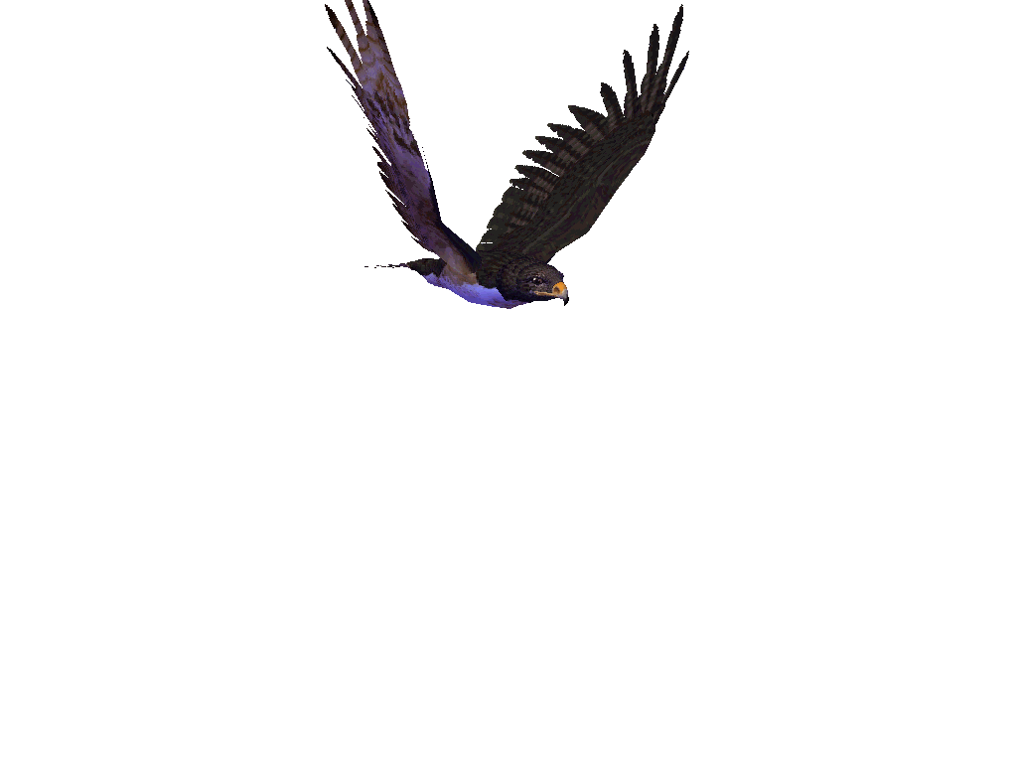
ধন্যবাদ

